Slide 1


팀장
민재홍
부팀장
박세아
팀원
권웅진
팀원
오현성
팀원
김서경

Slide 2
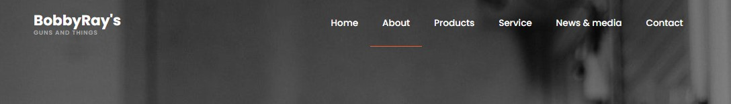
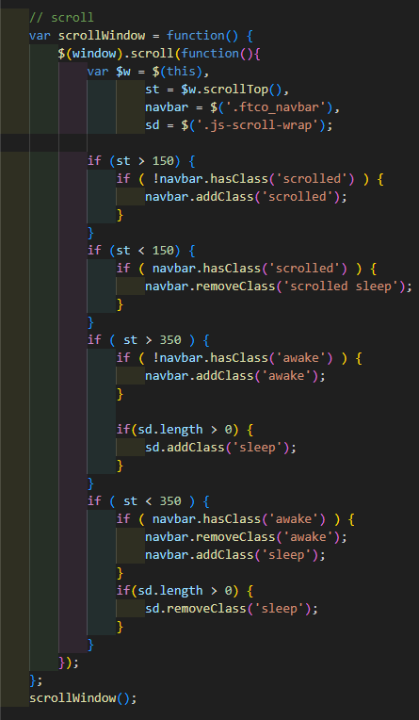
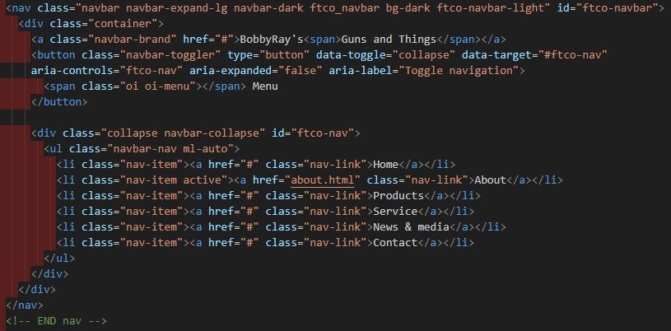

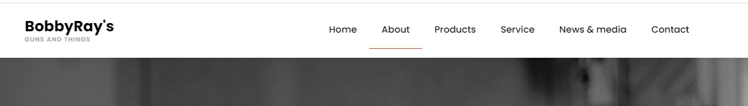
BobbyRay’s Guns and Things 웹페이지 코드리뷰 [Gwon-Woong-Jin]
Bootstrap의 내비게이션 바를 이용하여
페이지 상단에 메뉴를 만들고
Javascript를 이용하여 화면이
스크롤 되었을 때 내비게이션 바가
잠시 사라지고, 좀 더 스크롤 되었을 때
다시 나타나도록 함.

Slide 3
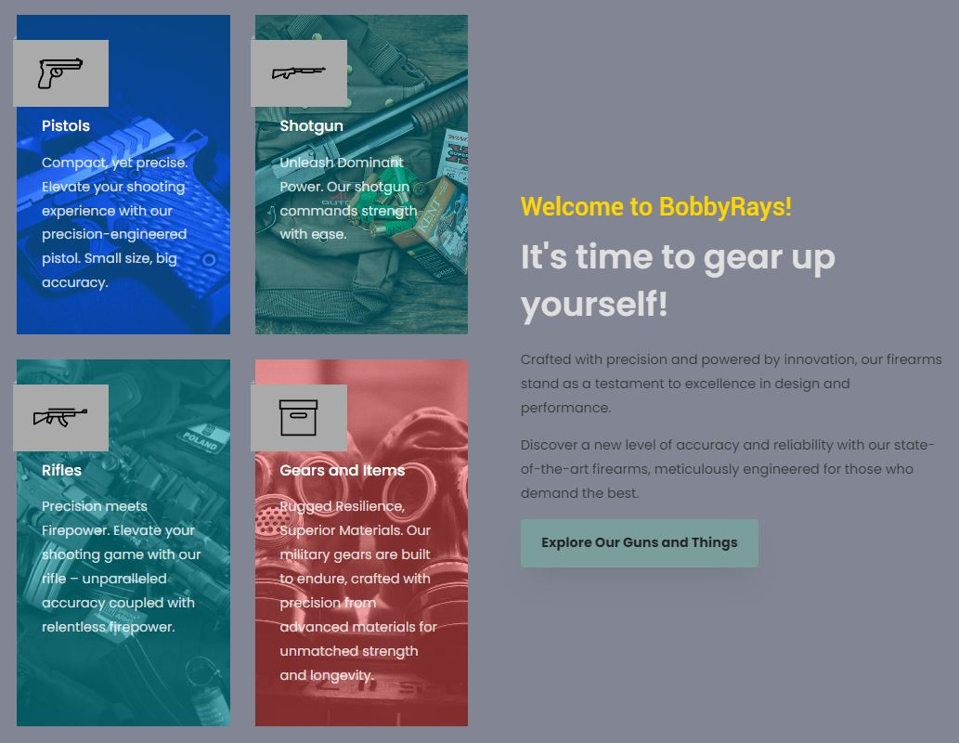
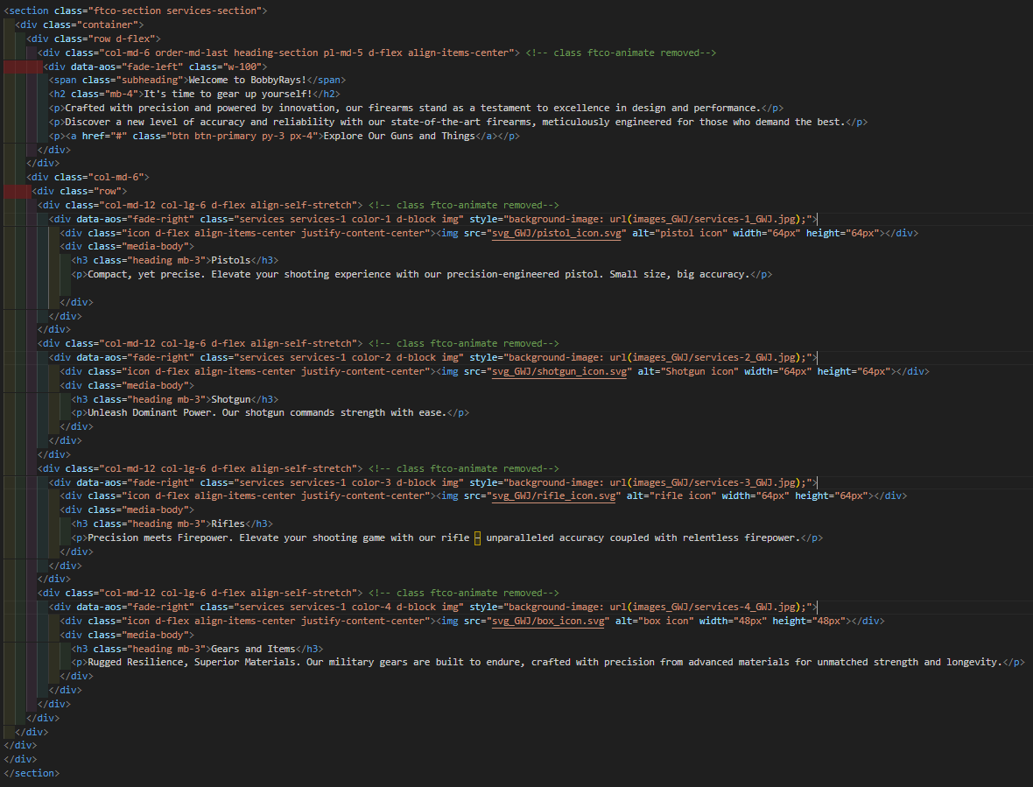
BobbyRay’s Guns and Things 웹페이지 코드리뷰 [Gwon-Woong-Jin]
AOS 라이브러리를 이용하여
페이지가 스크롤 되었을 때
fade-left, fade-right 하도록 함.

Slide 4

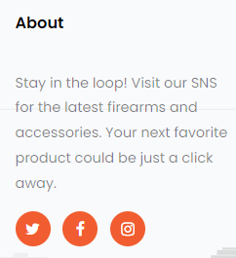
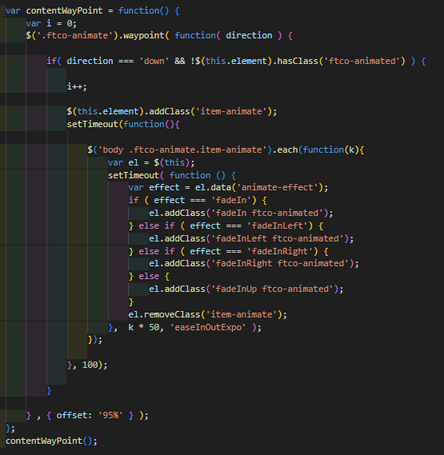
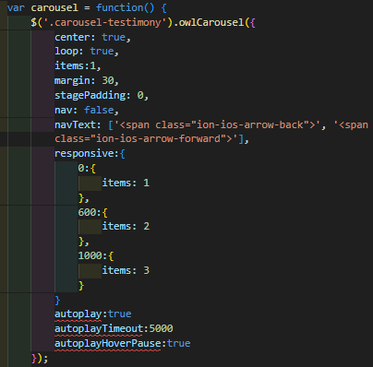
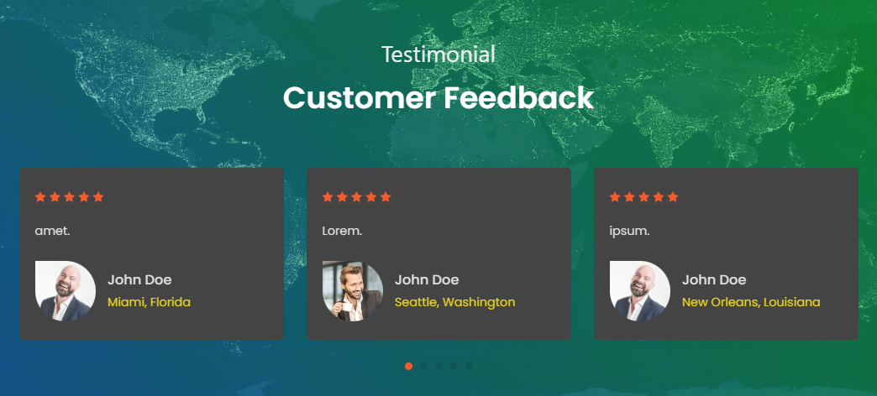
BobbyRay’s Guns and Things 웹페이지 코드리뷰 [Gwon-Woong-Jin]
Animate 라이브러리를 사용하여
Section이 처음 화면에 들어왔을 때
fadeIn 하도록 하고
owl carousel 라이브러리를 사용하여
Customer Feedback이 좌우로 전환되고
자동으로 전환되도록 함

